Slide 1

PROGRAMOWANIE URZĄDZEŃ
MOBILNYCH
WYKŁAD 9
Strumienie danych
Asynchroniczne przetwarzanie danych
LiveData
Flow
StateFlow
SharedFlow
ComposeState

Slide 2

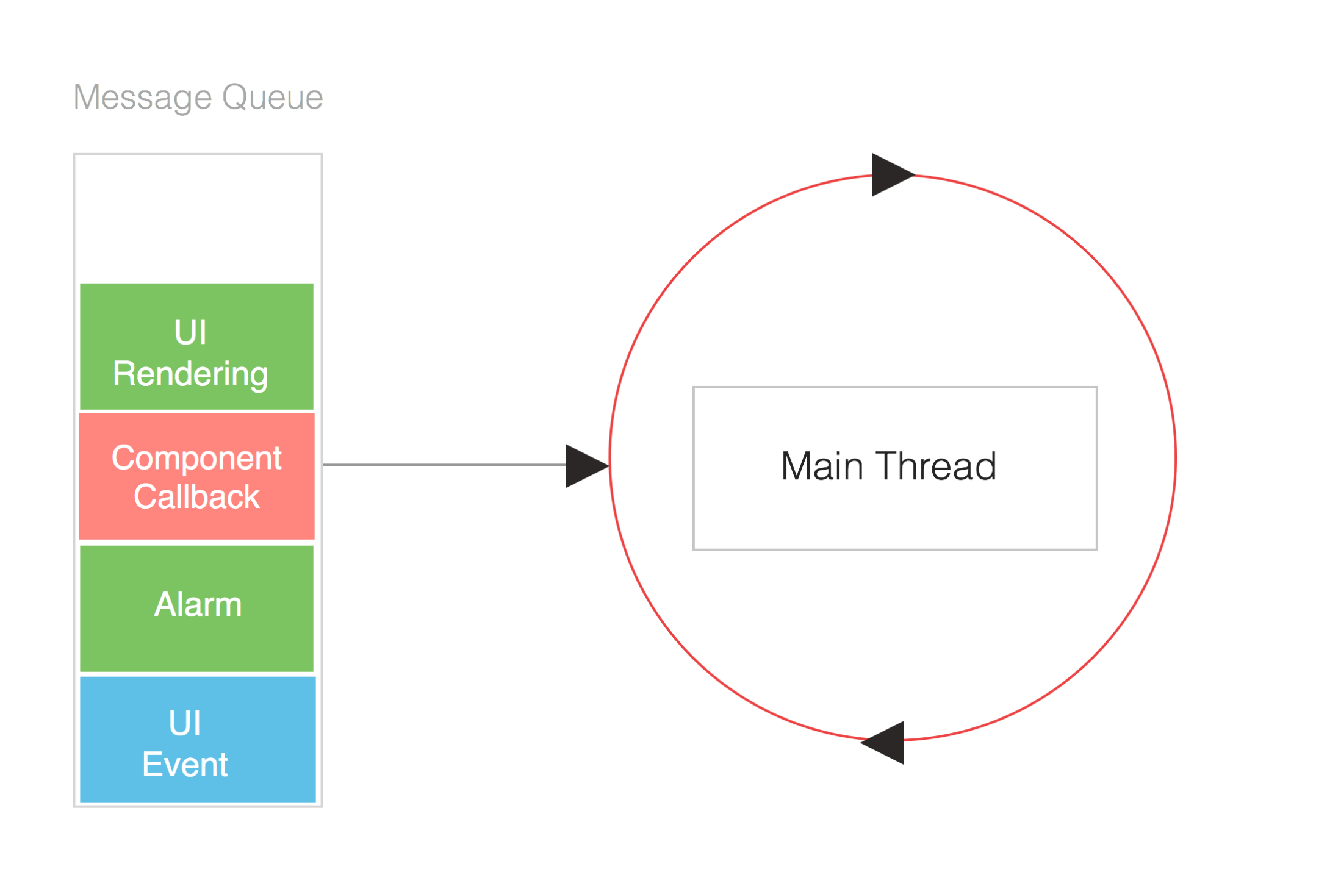
Wątek główny
https://hvasconcelos.github.io/articles/Offloading-work-from-the-UI-Thread

Slide 3
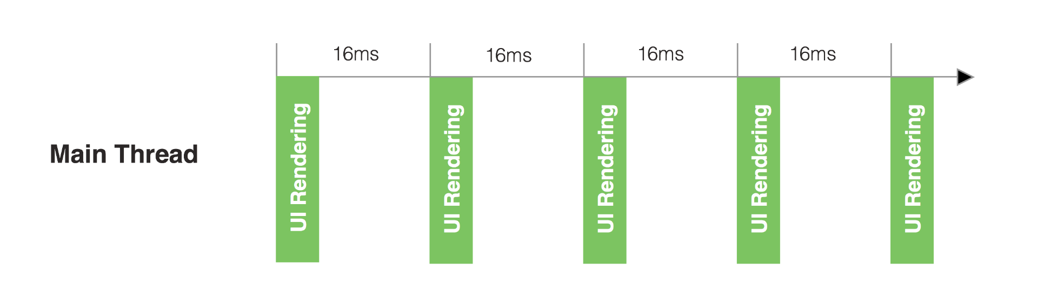
Wątek główny
https://hvasconcelos.github.io/articles/Offloading-work-from-the-UI-Thread

Slide 4
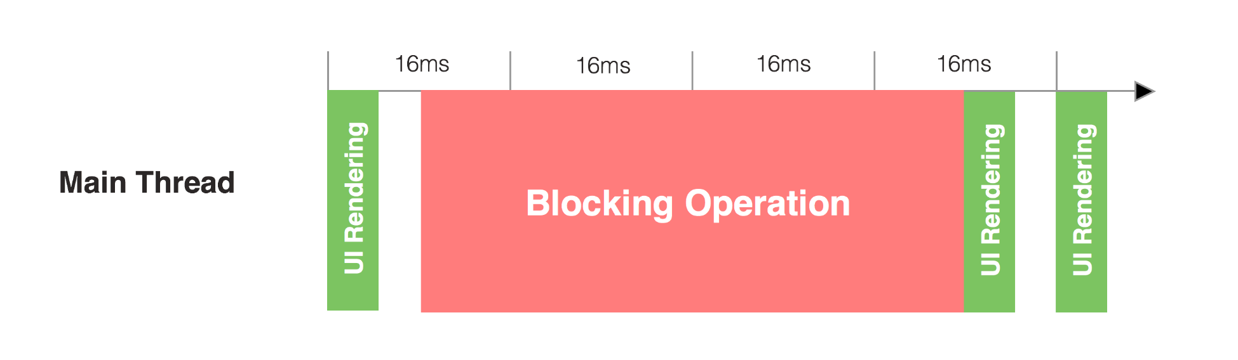
Wątek główny
https://hvasconcelos.github.io/articles/Offloading-work-from-the-UI-Thread

Slide 5
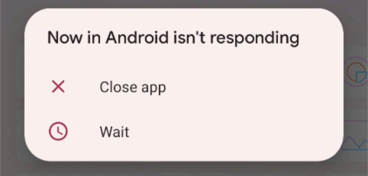
Wątek główny
https://hvasconcelos.github.io/articles/Offloading-work-from-the-UI-Thread

Slide 6
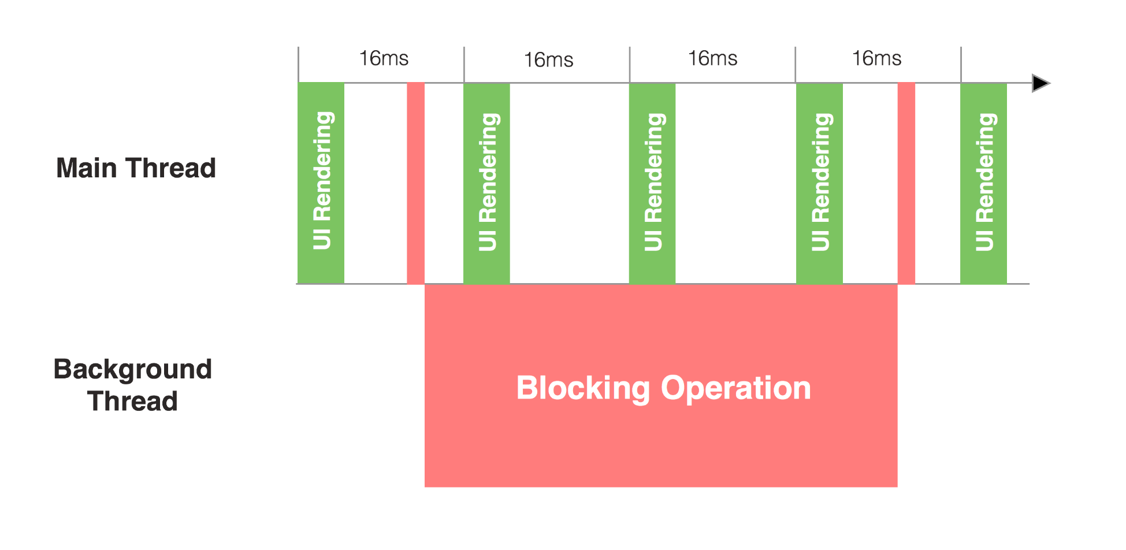
Wątek główny
https://hvasconcelos.github.io/articles/Offloading-work-from-the-UI-Thread

Slide 7
Wątek główny
Network calls
Database queries
Długie obliczenia
Taski działające w tle
https://hvasconcelos.github.io/articles/Offloading-work-from-the-UI-Thread

Slide 8
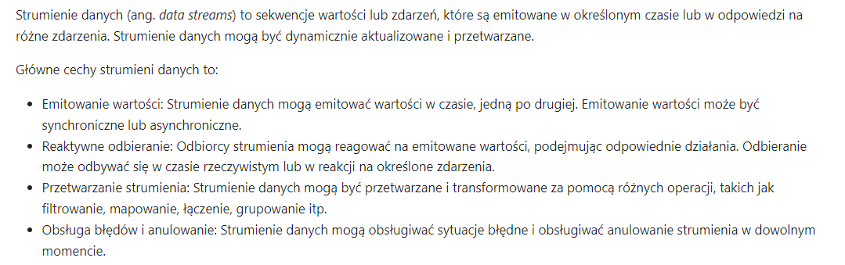
Data stream

Slide 9
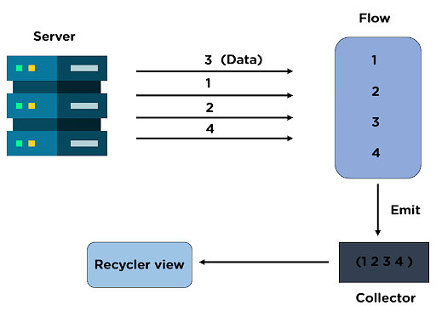
Flow
https://www.simplilearn.com/tutorials/kotlin-tutorial/an-ultimate-guide-to-kotlin-flows

Slide 10
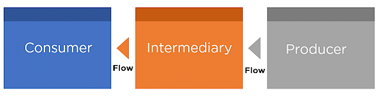
Flow
https://www.simplilearn.com/tutorials/kotlin-tutorial/an-ultimate-guide-to-kotlin-flows

Slide 11
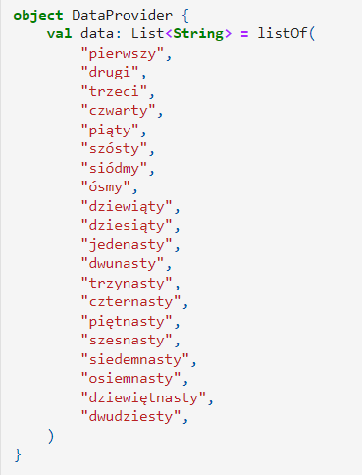
Flow

Slide 12
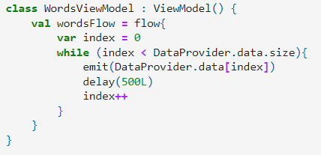
Flow

Slide 13
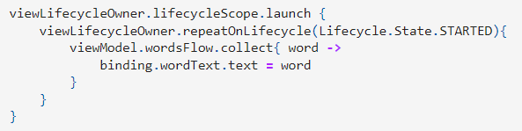
Flow + Fragment/Aktywność

Slide 14
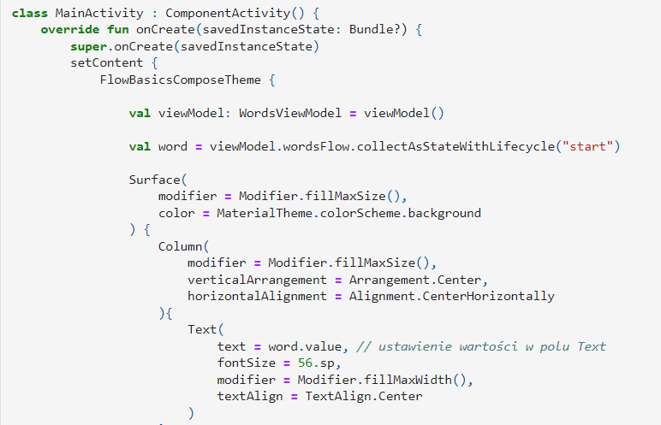
Flow + Compose

Slide 15
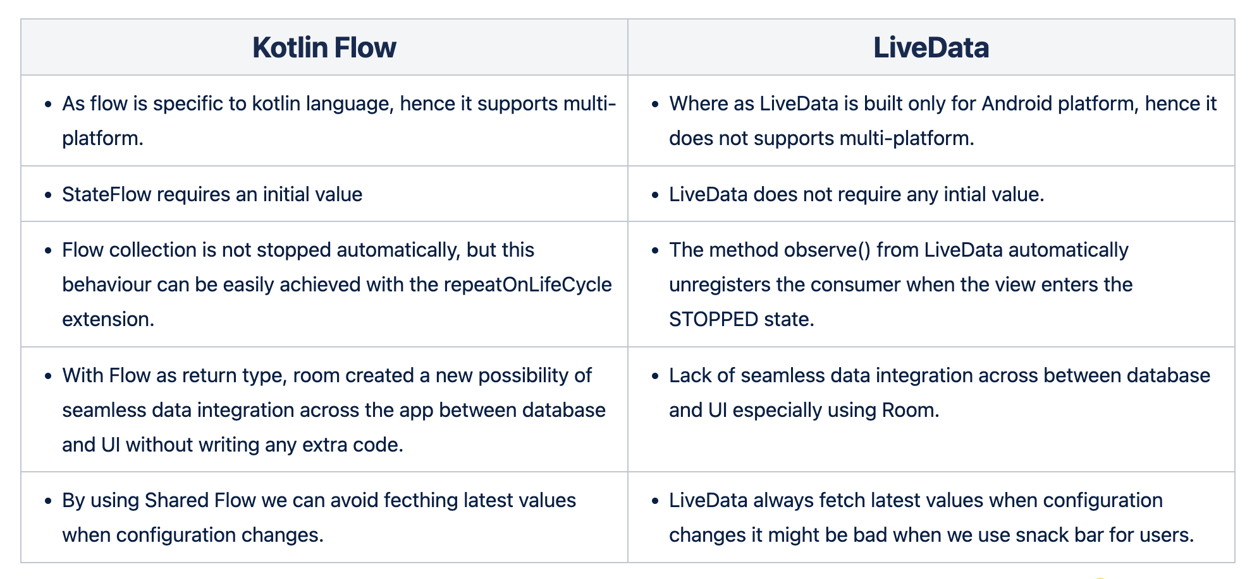
Flow vs LiveData
https://www.google.com/url?sa=i&url=https%3A%2F%2Fblogs.halodoc.io%2Freactive-way-of-mobile-app-development-using-kotlin-flow%2F

Slide 16
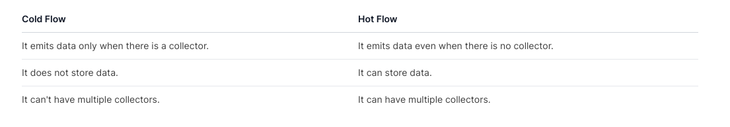
Hot Flow vs Cold Flow
Cold Flow: Zimny strumień emituje wartości tylko wtedy, gdy istnieje aktywny collector. Każdy collector odbiera emitowane wartości niezależnie, i zaczynają otrzymywać emisje od początku, gdy się zapiszą.
Hot Flow: Gorący strumień emituje wartości niezależnie od tego, czy są aktywni collectors. Może generować wartości nawet wtedy, gdy nie ma subskrybentów. Nowi zbieracze dołączający do gorącego strumienia mogą przegapić emisje, które wystąpiły przed rozpoczęciem ich nasłuchiwania.
StateFlow | SharedFlow
Cold Flow | Hot Flow

Slide 17
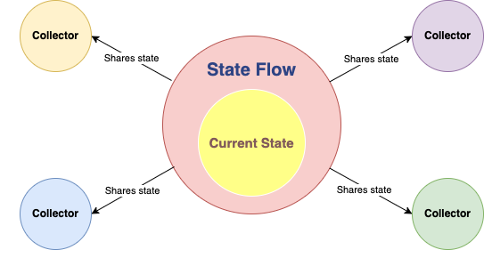
StateFlow
Flow to ogólna koncepcja reprezentująca sekwencję wartości w czasie. StateFlow to specyficzny typ Flow, który reprezentuje wartość z bieżącym stanem.
https://www.google.com/url?sa=i&url=https%3A%2F%2Fmedium.com%2F%40mortitech%2Fsharedflow-vs-stateflow-a-comprehensive-guide-to-kotlin-flows-503576b4de31

Slide 18

StateFlow
https://www.google.com/url?sa=i&url=https%3A%2F%2Fpinarturgut09.medium.com%2Fdifference-between-flow-shared-flow-and-stateflow-in-android-e03b2a3e5ffc

Slide 19
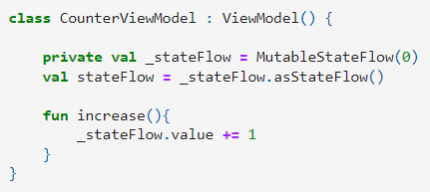
StateFlow

Slide 20
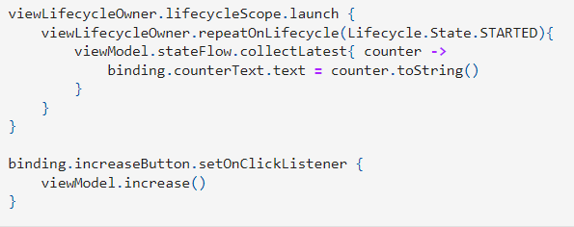
StateFlow + Fragment/Aktywność

Slide 21
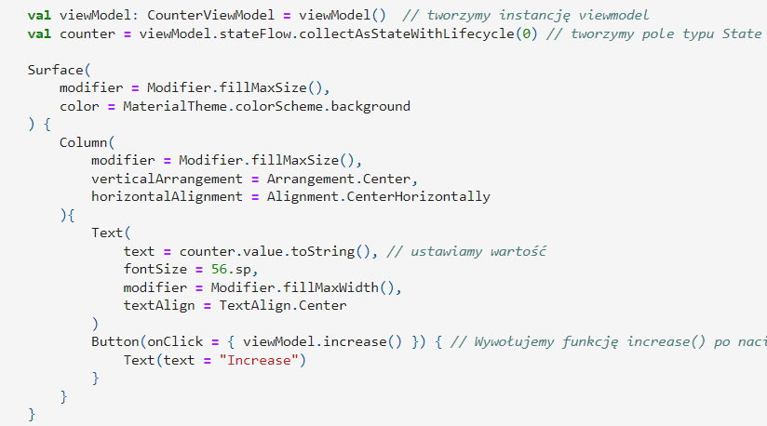
StateFlow + Compose

Slide 22
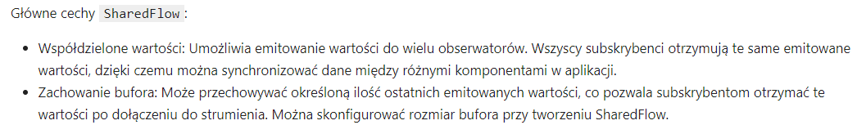
SharedFlow

Slide 23
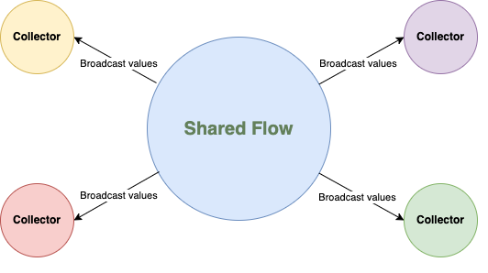
SharedFlow

Slide 24
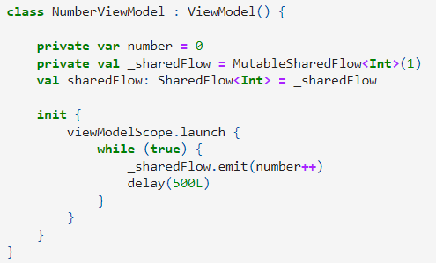
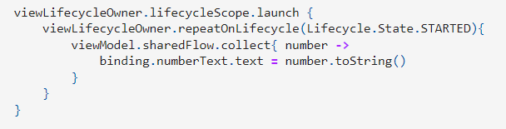
SharedFlow

Slide 25
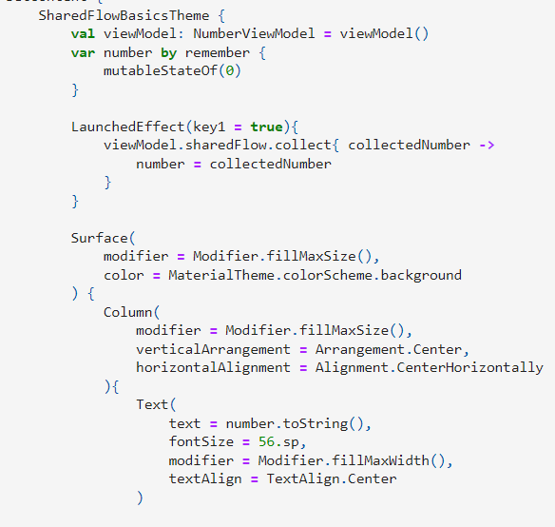
SharedFlow

Slide 26
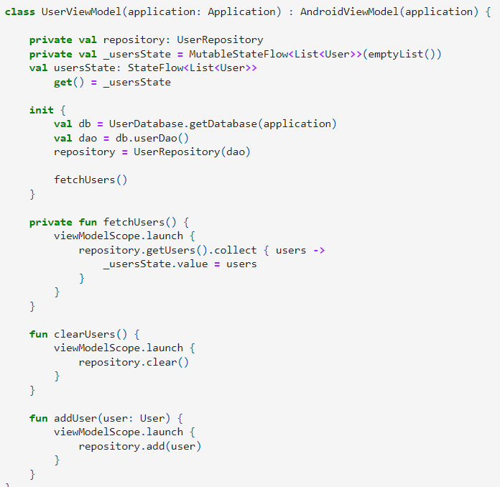
StateFlow + ROOM

Slide 27
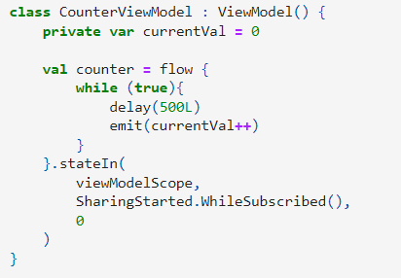
Flow -> StateFlow

